Slide 1
A GRANDE ESPERANÇA E A FELICIDADE

Slide 2
O MAIOR OBJETIVO DO SER HUMANO
FELICIDADE

Slide 3
QUATRO AÇÕES DE DEUS

Slide 4
1. BUSCANDO O HOMEM

Slide 5
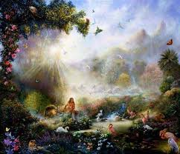
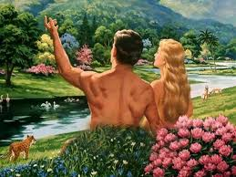
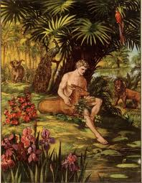
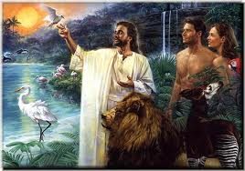
2. DANDO VIDA AO HOMEM

Slide 6
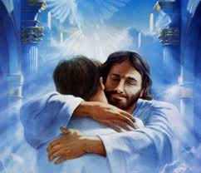
3. VESTINDO O HOMEM

Slide 7
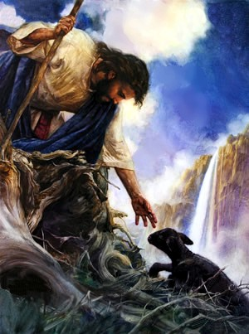
4. SALVANDO O HOMEM

